Slide 1


Aplikacja „Gra o dyplom”
Dziekanatowy projekt aplikacji mobilnej GoD
Anna Mielczarek-Taica

Slide 2

„Gra o dyplom”
Dziekanatowy projekt aplikacji mobilnej GoD
STUDENT
INTEGRACJA
INFORMACJA
KOMUNIKACJA
EDUKACJA
ZARZĄDZANIE
ROZRYWKA
Czego oczekuje student w kontakcie z uczelnią (przez internet)?

Slide 3
„Gra o dyplom”
Dziekanatowy projekt aplikacji mobilnej GoD
Różnice pokoleniowe - ramy czasowe
Pokolenie X
1965-1980
Pokolenie Z
po 1995 roku
Pokolenie Y
1981-1994

Slide 4
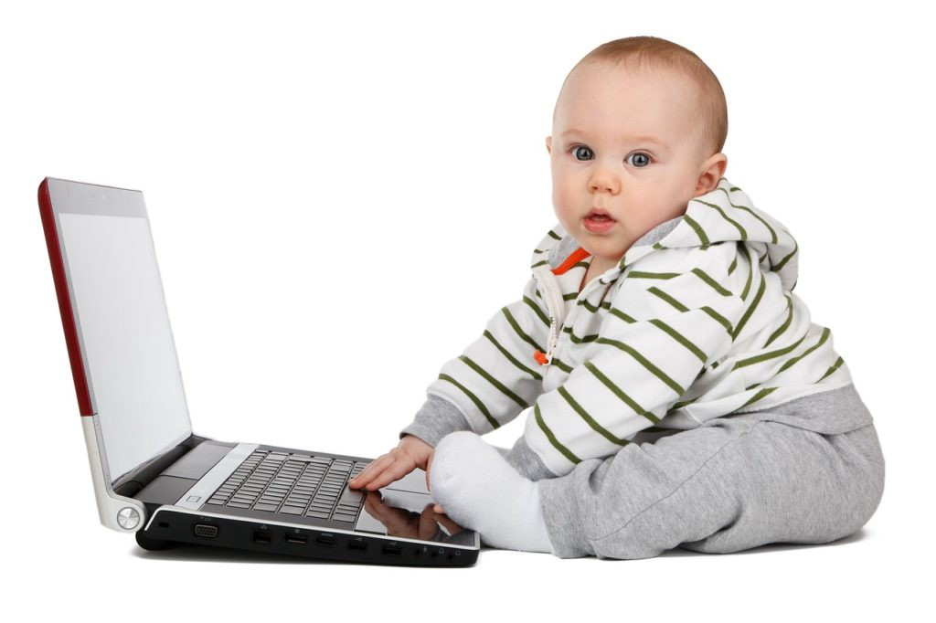
„Gra o dyplom”
Dziekanatowy projekt aplikacji mobilnej GoD
Przedstawiciele pokolenia Y (Z)
życie „online”
trudności w kontaktach bezpośrednich
gotowość do zmian
indywidualizm
kłopoty z koncentracją

Slide 5
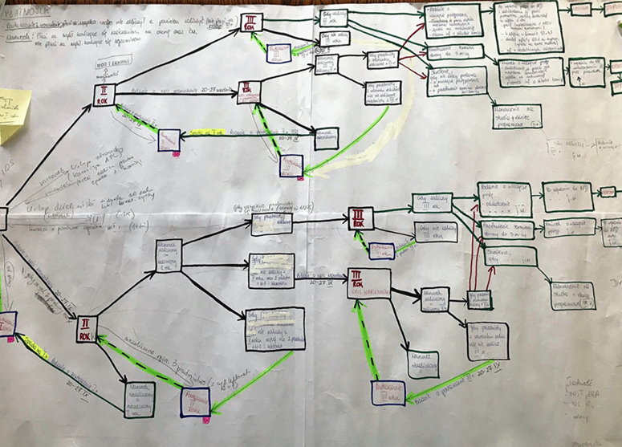
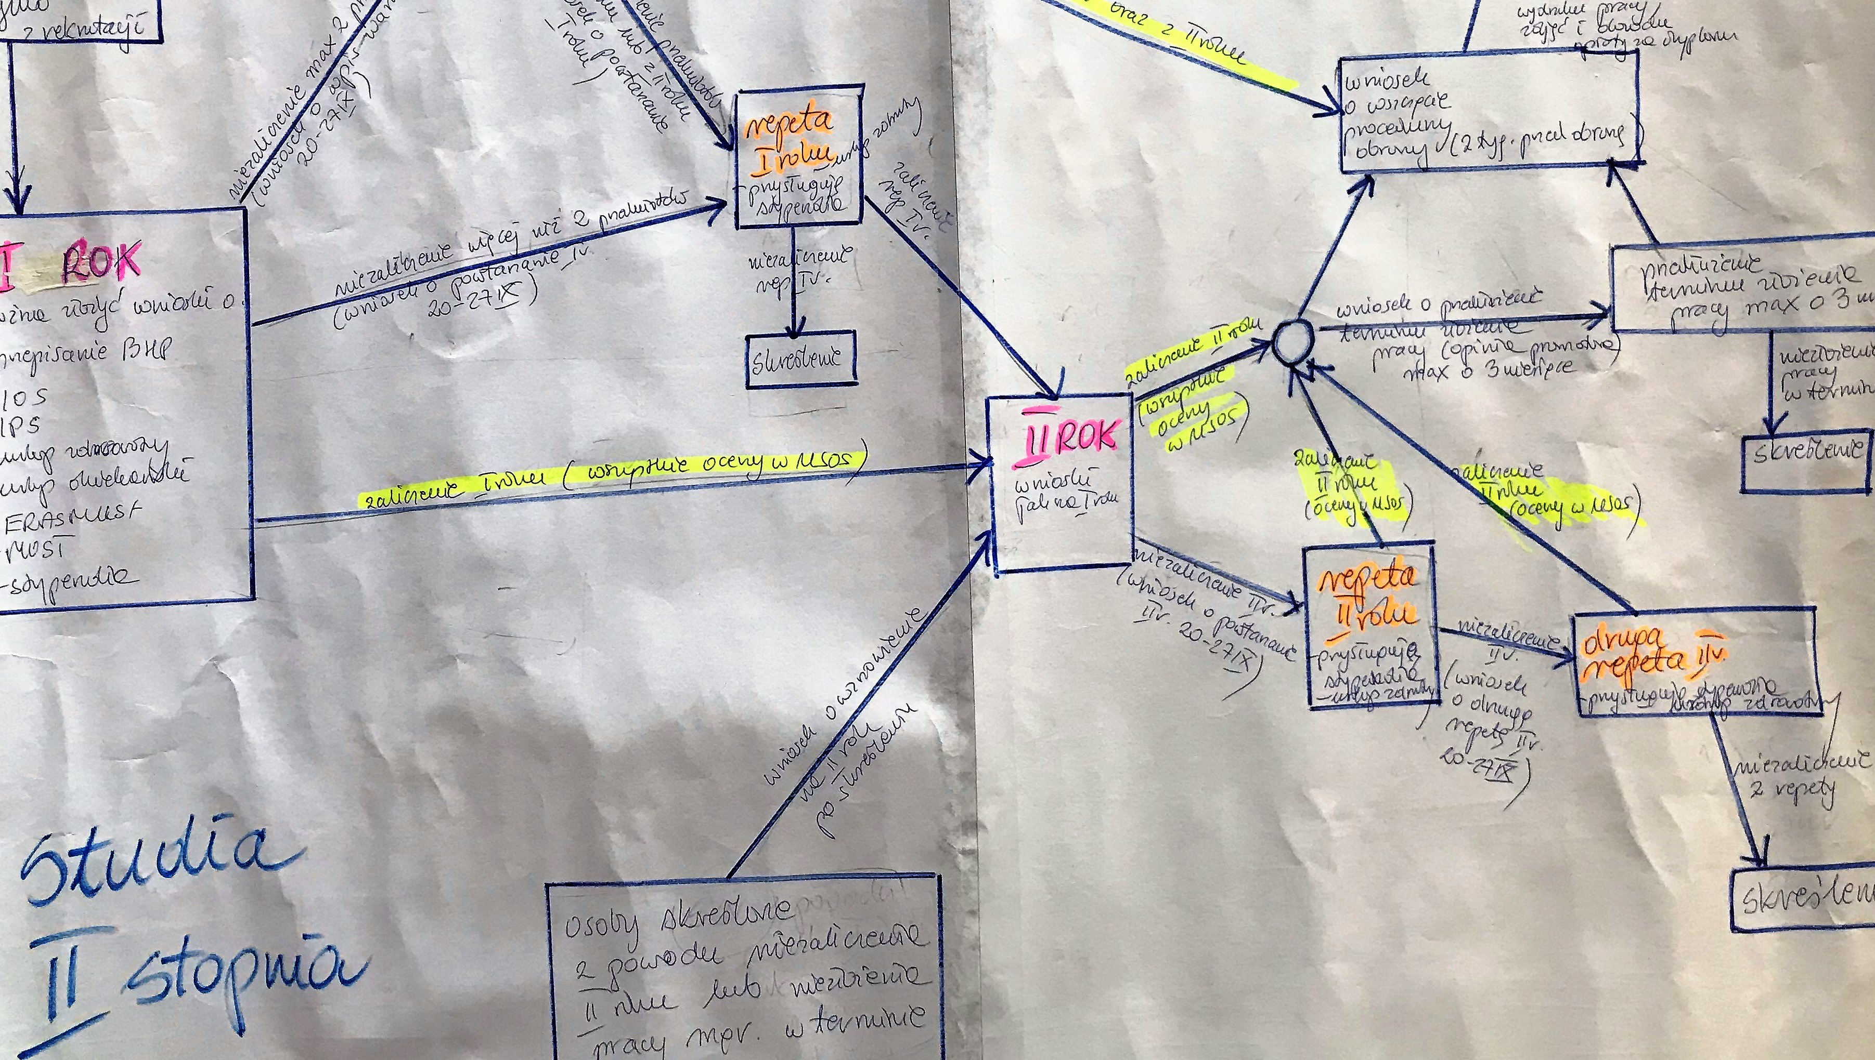
„Gra o dyplom”
Dziekanatowy projekt aplikacji mobilnej GoD
Aplikacja „Gra o dyplom” – mapowanie procesów
Pomysł i wstępne etapy pracy w dziekanacie – rozpisanie procesów (czerwiec 2018):

Slide 6
„Gra o dyplom”
Dziekanatowy projekt aplikacji mobilnej GoD
Wstępny projekt aplikacji
– asystenta studenta
Lipiec 2018

Slide 7

„Gra o dyplom”
Dziekanatowy projekt aplikacji mobilnej GoD
Projekt POWER:
(Universitas Copernicana Thorunensis in Futuro II w ramach zadań informatycznych)
rozbudowanie aplikacji pod kątem zadań
rozbudowanie szaty graficznej
wprowadzenie mechanizmów grywalizacji
określenie zdobywanych kompetencji
określenie zagrożeń

Slide 8
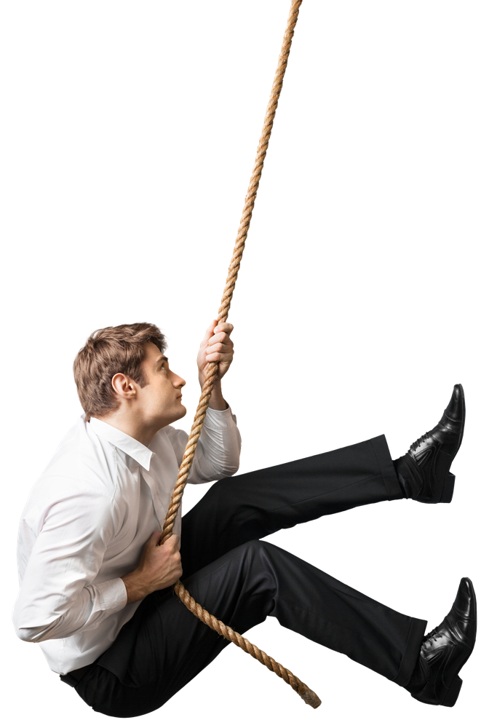


„Gra o dyplom”
Dziekanatowy projekt aplikacji mobilnej GoD
Projekt przewiduje rozwinięcie następujących umiejętności:
planowanie w długiej perspektywie czasowej
zarządzanie czasem
zarządzanie sobą
osiąganie celów
zaangażowanie
współpraca

Slide 9
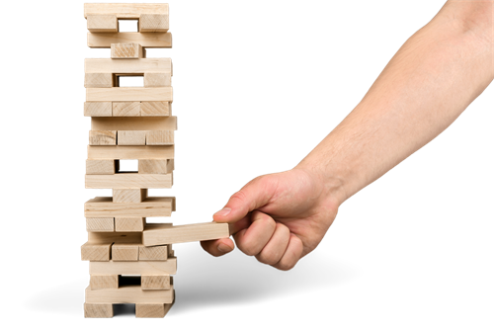
„Gra o dyplom”
Dziekanatowy projekt aplikacji mobilnej GoD
Zwiększenie atrakcyjności aplikacji: grywalizacja
Założenie: studia to gra o dyplom
– uczestnicy gry: studenci
– kolekcjonowanie punktów (ECTS) i ocen (przechodzenie
na kolejny „poziom” – rok)
– pozytywna informacja zwrotna w przypadku niepowodzeń
(„koła ratunkowe” rzucane przez dziekanat:)
– system odznak (stypendia za naukę lub
złoty puchar za rok zaliczony bez poprawek:)
– trofeum końcowe – dyplom

Slide 10

„Gra o dyplom”
Dziekanatowy projekt aplikacji mobilnej GoD
Testowanie i wdrażanie aplikacji –„żywe laboratoria”
WARSZTAT 1 - eksploracja:
analiza potrzeb,
projektowanie funkcjonalności
WARSZTAT 2 - eksperymentowanie:
stworzenie prototypu aplikacji, testowanie, uwagi i przekazanie wstępnej wersji do dalszego testowania
WARSZTAT 3 - ewaluacja:
wdrażanie aplikacji na WFiNS UMK
II. omówienie doświadczeń, ocena – kwestionariusz,
naniesienie ewentualnych, możliwych poprawek

Slide 11
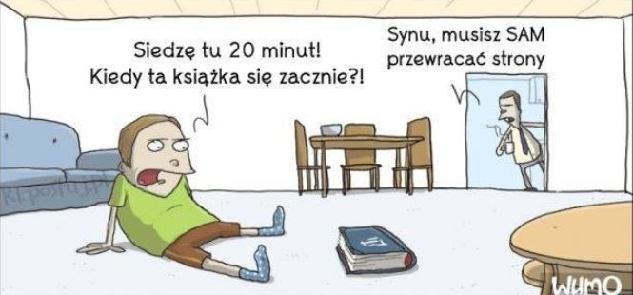
„Gra o dyplom”
Dziekanatowy projekt aplikacji mobilnej GoD

Slide 12
„Gra o dyplom”
Dziekanatowy projekt aplikacji mobilnej GoD
Bibliografia:
Baran, Anna, 2010, Komunikacja dydaktyczna, s.15-47 , W: Andrzej Rozmus (red) Wykładowca doskonały, Warszawa 2010
Tkaczyk, Paweł ,2012, Grywalizacja. Jak zastosować mechanizmy gier w działaniach marketingowych
Uroda, Jacek, 2014, Student jako kluczowy interesariusz uczelni wyższej w kontekście dwukierunkowej komunikacji internetowej,
ZS WSH Zarządzanie , ss. 317-325
Złotek ,Monika, 2017, Grywalizacja – wykorzystanie mechanizmów gier jako motywatora do zmiany zachowania ludzi. Autorski projekt zgrywalizowanych zajęć z „Psychologii reklamy i zachowań konsumenckich, Krakowska Akademia im. Andrzeja Frycza Modrzewskiego
Źródła internetowe:
Kinga Stopczyńska, Rola kreatywnych rozwiązań edukacyjnych w motywowaniu studentów, http://dspace.uni.lodz.pl:8080/xmlui/bitstream/handle/11089/16701/065_080_Stopczynska.pdf
Sebastian Starzyński, http://www.gryfikacja.pl/
http://adnext.pl/wlacz-sie-do-gry-czyli-jak-grywalizacja-ulatwia-prace-z-pokoleniem-y/
http://www.pi.gov.pl/PARP/chapter_86197.asp?soid=4144C517F86549BFA4B834A6A8EC9321

